Slide 1
李梅樹紀念館
第3屆話畫比賽
圖檔目錄
李梅樹紀念館編製
Oct.02, 2006

Slide 2
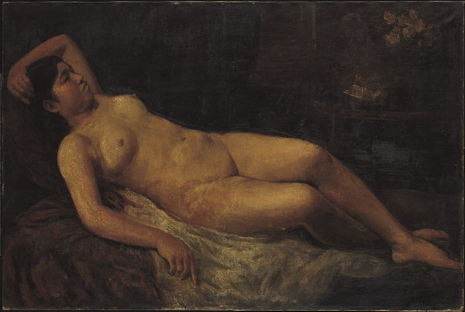
003裸女1933

Slide 3
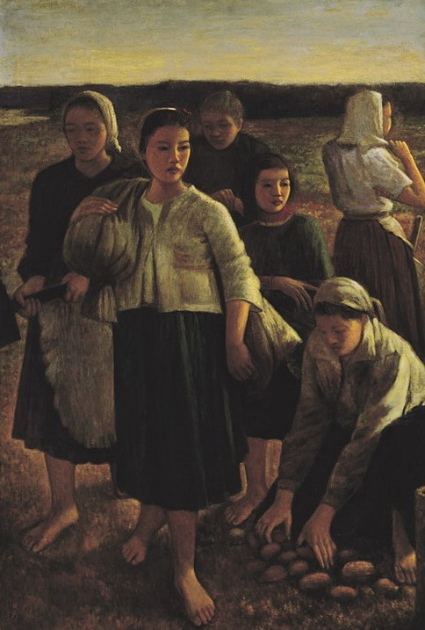
006黃昏1948

Slide 4
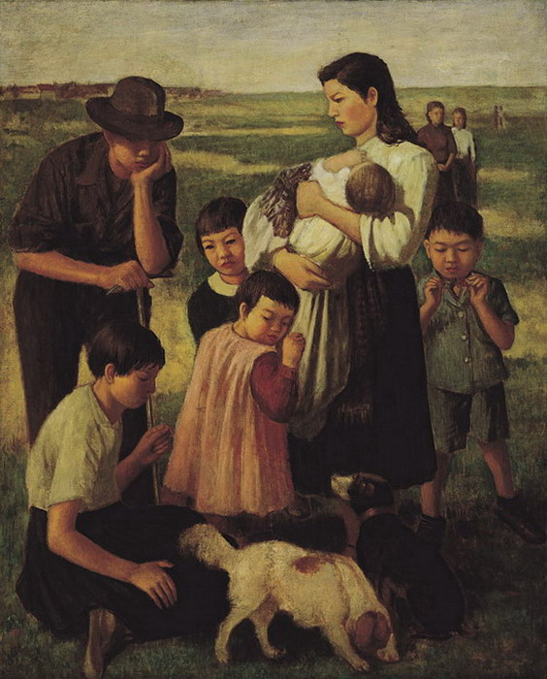
007郊遊1948

Slide 5
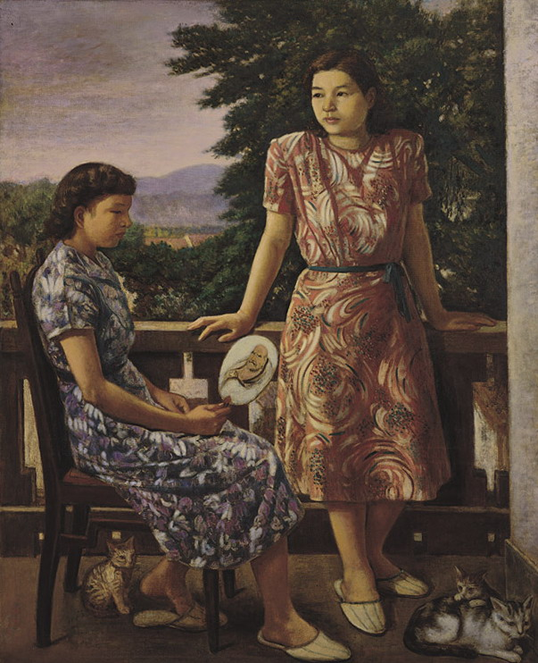
008露臺1950

Slide 6
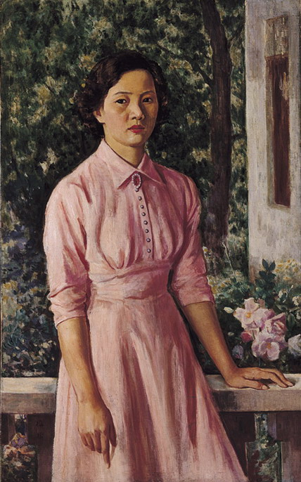
012憑欄少女1954

Slide 7
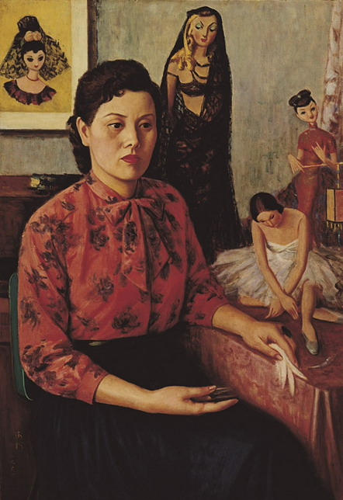
018小憩(三)1961

Slide 8
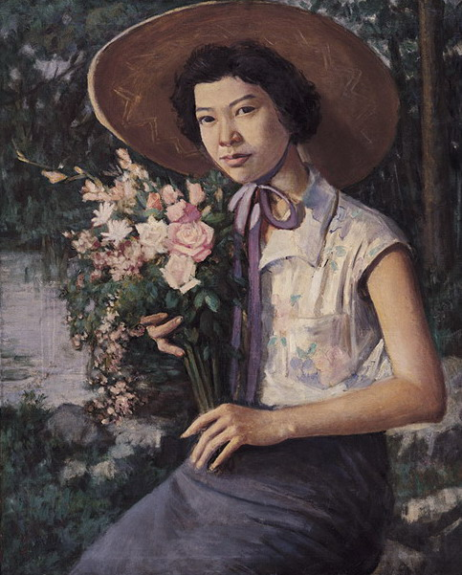
024盛夏1964

Slide 9
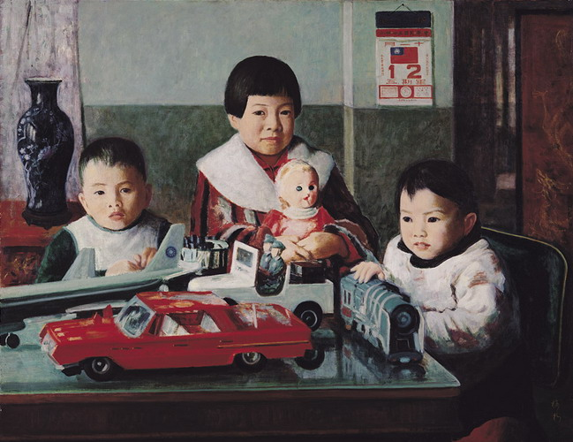
026愛孫1965

Slide 10
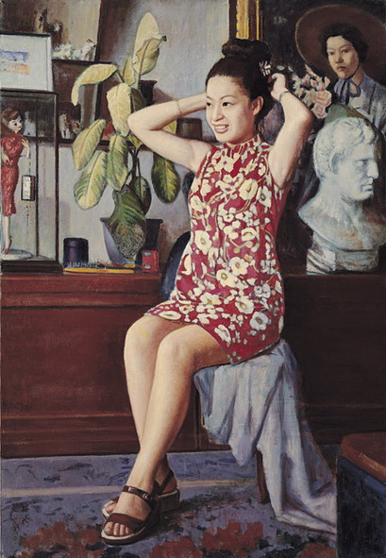
042梳粧1971

Slide 11
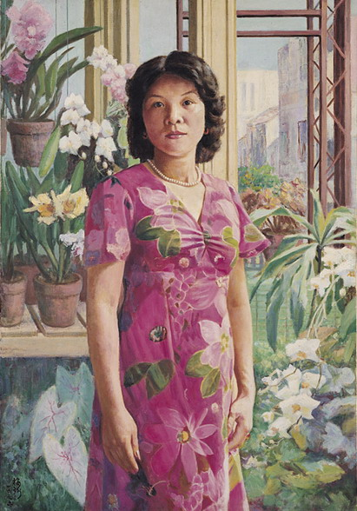
048屋頂花園1975

Slide 12
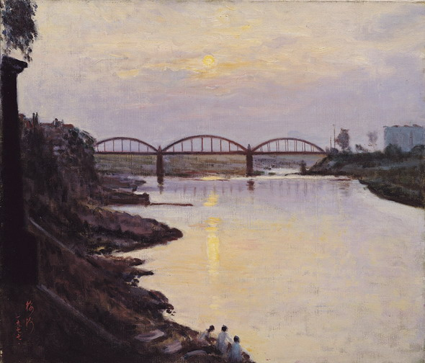
055三峽春曉1977

Slide 13
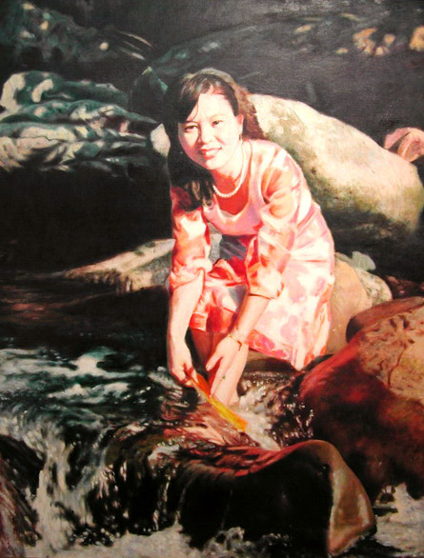
062戲水1979

Slide 14
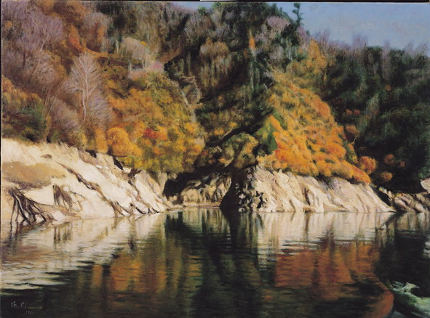
066奧只見湖1980

Slide 15
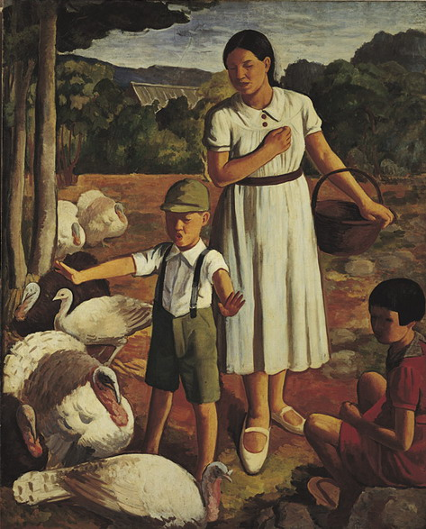
088玩弄火雞的小孩1937

Slide 16
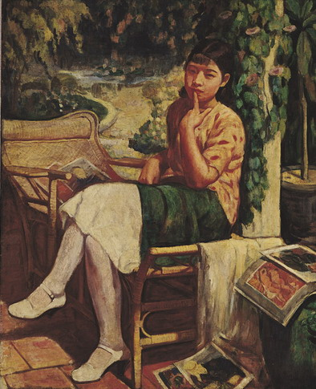
092小憩之女1935

Slide 17
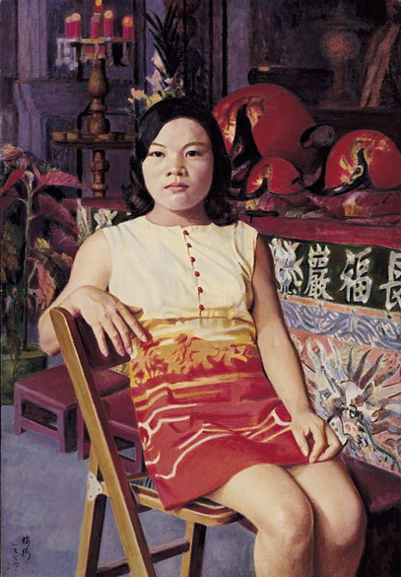
093佛門少女1976

Slide 18
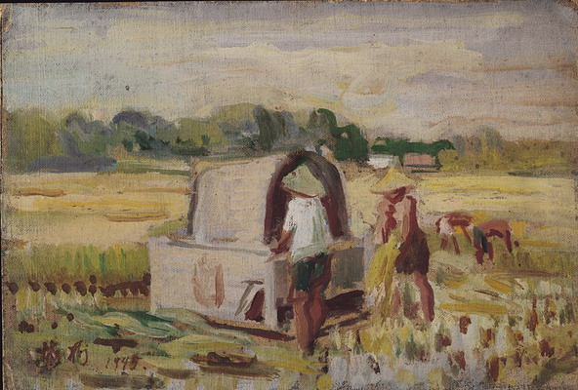
109豐收1945

Slide 19
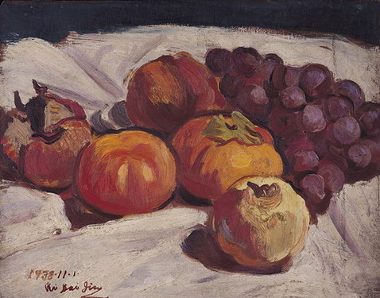
112靜物1938

Slide 20
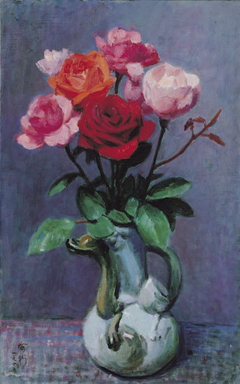
145玫瑰(七)1979

Slide 21
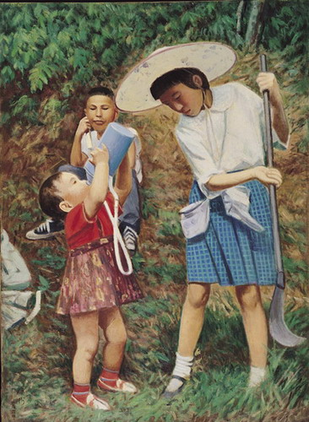
194掃墓1964

